Slide 1
Педагогический совет «Особенности организации аттестации педагогических работников организаций, осуществляющих образовательную деятельность в целях установления квалификационной категории» 20.12.2023
Муниципальное автономное общеобразовательное учреждение – Тыгишская средняя общеобразовательная школа
Лихачева Екатерина Сергеевна, заместитель директора по УВР
Карнаухова Ирина Николаевна, учитель
Заложных Татьяна Дмитриевна, библиотекарь

Slide 2
Министерством образования и молодежной политики Свердловской области (далее – Министерство образования) разработан Административный регламент предоставления госуслуги (утвержден приказом от 02.12.2022 № 1144-Д «Об утверждении Административного регламента предоставления Министерством образования и молодежной политики Свердловской области государственной услуги «Аттестация педагогических работников организаций, осуществляющих образовательную деятельность и находящихся в ведении Свердловской области, педагогических работников муниципальных и частных организаций, осуществляющих образовательную деятельность»).

Slide 3
Для получения государственной услуги заявитель должен представить самостоятельно заявление, в котором указываются фамилия, имя, отчество (при наличии) заявителя, данные документа, удостоверяющего личность (паспорта гражданина Российской Федерации) (серия и номер, дата выдачи, кем выдан, код подразделения, выдавшего документ), номер телефона, адрес электронной почты, сведения о месте работы и должности, сведения о квалификационной категории, на которую претендует заявитель, сведения о ранее присвоенной квалификационной категории (при наличии), сведения об уровне образования (квалификации), результатах профессиональной деятельности в организациях, об имеющихся квалификационных категориях, а также указывают должность, по которой они желают пройти аттестацию, способ получения результата предоставления государственной услуги

Slide 4
Сроки предоставления государственной услуги
Заявление целесообразно подавать не ранее, чем за 3 месяца до истечения срока действия имеющейся квалификационной категории
максимальный срок предоставления государственной услуги, независимо от способов обращения заявителя, составляет не более 90 календарных дней:
заявление о проведении аттестации рассматривается в срок не более 30 календарных дней со дня получения;
продолжительность аттестации для каждого педагогического работника от начала ее проведения и до принятия решения АК составляет не более 60 календарных дней.

Slide 5
Способы подачи заявления на аттестацию
Заявитель может подать заявление одним из перечисленных способов:
1) лично непосредственно в аттестационную комиссию Министерства образования (далее – АК). Способом установления личности (идентификации) заявителя является паспорт гражданина Российской Федерации;

Slide 6
2) направить в адрес АК по почте письмом с уведомлением о вручении или с уведомлением в форме электронного документа с использованием информационно-телекоммуникационных сетей общего пользования, в том числе информационно-телекоммуникационной сети «Интернет».
При подаче заявления с использованием услуг почтовой связи способом установления личности (идентификации) заявителя является нотариально удостоверенная подпись заявителя

Slide 7
3) направить заявление в Министерство образования посредством федеральной государственной информационной системы «Единый портал государственных и муниципальных услуг (функций)» (далее – ЕПГУ). В заявлении заявитель указывает данные, в соответствии с полями интерактивной формы заявления, а также выбирает один из следующих способов получения результата предоставления государственной услуги:
-в форме электронного документа в личном кабинете на ЕПГУ;
-дополнительно на бумажном носителе в виде распечатанного экземпляра электронного документа в Министерстве образования.

Slide 8
Подача заявления на официальном интернет-портале государственных услуг https://www.gosuslugi.ru/
При формировании заявления заявителю обеспечивается:
заполнение полей электронной формы заявления до начала ввода сведений заявителем с использованием сведений, размещенных в ЕСИА, и сведений, опубликованных на ЕПГУ, в части, касающейся сведений, отсутствующих в ЕСИА;
возможность вернуться на любой из этапов заполнения электронной формы заявления без потери ранее введенной информации;
возможность доступа заявителя на ЕПГУ к ранее поданным им заявлениям в течение не менее одного года, а также частично сформированным заявлениям - в течение не менее 3 месяцев.
Сформированное и подписанное заявление и дополнительные документы направляются в Министерство образования посредством ЕПГУ.

Slide 9
В случае направления заявления посредством ЕПГУ заявитель вправе разместить документы и сведения, характеризующие его профессиональную деятельность с точки зрения результатов работы, перечисленных пунктами 35, 36 (с учетом пункта 37), 50 и 51 Порядка проведения аттестации педагогических работников организаций, осуществляющих образовательную деятельность, утвержденного Приказом Министерства просвещения Российской Федерации от 24.03.2023 N 196 "Об утверждении порядка проведения аттестации педагогических работников организаций, осуществляющих образовательную деятельность" (далее - Порядок аттестации) в разделе "Дополнительные документы".

Slide 10
35. Первая квалификационная категория педагогическим работникам устанавливается на основе следующих показателей их профессиональной деятельности:
стабильных положительных результатов освоения обучающимися образовательных программ, в том числе в области искусств, физической культуры и спорта, по итогам мониторингов и иных форм контроля, проводимых организацией;
стабильных положительных результатов освоения обучающимися образовательных программ по итогам мониторинга системы образования, проводимого в порядке, установленном Правительством Российской Федерации
выявления развития у обучающихся способностей к научной (интеллектуальной), творческой, физкультурно-спортивной деятельности;
личного вклада в повышение качества образования, совершенствования методов обучения и воспитания, транслирования в педагогических коллективах опыта практических результатов своей профессиональной деятельности, активного участия в работе методических объединений педагогических работников организации.

Slide 11
36. Высшая квалификационная категория педагогическим работникам устанавливается на основе следующих показателей их профессиональной деятельности:
достижения обучающимися положительной динамики результатов освоения образовательных программ, в том числе в области искусств, физической культуры и спорта, по итогам мониторингов, проводимых организацией;
достижения обучающимися положительных результатов освоения образовательных программ по итогам мониторинга системы образования, проводимого в порядке, установленном Правительством Российской Федерации
выявления и развития способностей обучающихся в научной (интеллектуальной), творческой, физкультурно-спортивной деятельности, а также их участия в олимпиадах, конкурсах, фестивалях, соревнованиях;
личного вклада в повышение качества образования, совершенствования методов обучения и воспитания, и продуктивного использования новых образовательных технологий, транслирования в педагогических коллективах опыта практических результатов своей профессиональной деятельности, в том числе экспериментальной и инновационной;
активного участия в работе методических объединений педагогических работников организаций, в разработке программно-методического сопровождения образовательного процесса, профессиональных конкурсах.

Slide 12
50. Квалификационная категория "педагог-методист" устанавливается педагогическим работникам на основе следующих показателей деятельности, не входящей в должностные обязанности по занимаемой в организации должности:
руководства методическим объединением педагогических работников образовательной организации и активного участия в методической работе образовательной организации;
руководства разработкой программно-методического сопровождения образовательного процесса, в том числе методического сопровождения реализации инновационных образовательных программ и проектов в образовательной организации;
методической поддержки педагогических работников образовательной организации при подготовке к участию в профессиональных конкурсах;
участия в методической поддержке (сопровождении) педагогических работников образовательной организации, направленной на их профессиональное развитие, преодоление профессиональных дефицитов;
передачи опыта по применению в образовательной организации авторских учебных и (или) учебно-методических разработок.

Slide 13
51. Квалификационная категория "педагог-наставник" устанавливается педагогическим работникам на основе следующих показателей деятельности, не входящей в должностные обязанности по занимаемой в организации должности:
руководства практической подготовкой студентов, обучающихся по образовательным программам среднего профессионального образования и (или) образовательным программам высшего образования;
наставничества в отношении педагогических работников образовательной организации, активного сопровождения их профессионального развития в образовательной организации;
содействия в подготовке педагогических работников, в том числе из числа молодых специалистов, к участию в конкурсах профессионального (педагогического) мастерства;
распространения авторских подходов и методических разработок в области наставнической деятельности в образовательной организации.

Slide 14
При подаче заявления на аттестацию в целях установления квалификационной категории "педагог-методист" или "педагог-наставник" к заявлению в АК прилагается ходатайство работодателя в АК, характеризующее деятельность педагогического работника, направленную на совершенствование методической работы или наставничества непосредственно в образовательной организации (далее - ходатайство работодателя). Ходатайство работодателя формируется на основе решения педагогического совета образовательной организации (иного коллегиального органа управления образовательной организации), на котором рассматривалась деятельность педагогического работника, осуществляющего методическую работу или наставничество, согласованного с выборным органом соответствующей первичной профсоюзной организации, а в отсутствие такового - с иным представительным органом (представителем) работников организации.

Slide 15
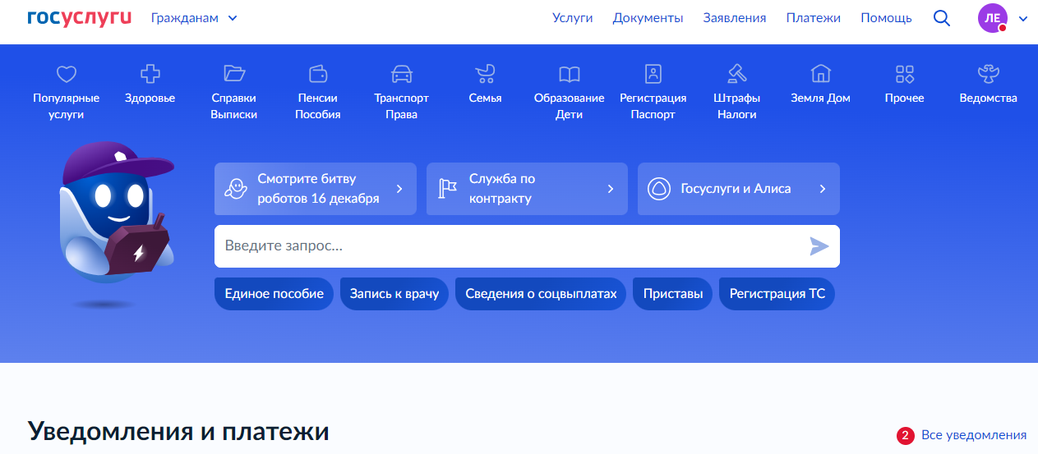
Заходите на сайт госуслуг (личный кабинет)

Slide 16
В поисковике набираем «аттестация педагогических работников» и выбираем «Подать заявление на присвоение категории»

Slide 18
Иванов Петр Петрович
1234 123456

Slide 26
В данный раздел необходимо загрузить скан-копии документов, заверенные руководителем: 1. Трудовой договор 2. Диплом об образовании 3. Приказ об утверждении решения аттестационной комиссии об установлении квалификационной категории 4.Документ (Word, Excel, PowerPoint ) с ссылками на подтверждающие документы о результатах профессиональной деятельности за межаттестационный период.

Slide 30
После того как заявление будет рассмотрено, в образовательную организацию придет уведомление о том что нужно загрузить информационно-аналитическую справку.
Срок 5 дней.

Slide 33
По результатам аттестации аттестационная комиссия принимает одно из следующих решений:
установить первую квалификационную категорию, высшую квалификационную категорию (указывается должность педагогического работника, по которой устанавливается квалификационная категория);
отказать в установлении первой квалификационной категории, высшей квалификационной категории (указывается должность, по которой педагогическому работнику отказывается в установлении квалификационной категории).

Slide 34
Спасибо за внимание !

